Slide 1
Презентация деятельности АНО «Региональный центр компетенций» для потенциальных участников национального проекта «Производительность труда»

Slide 2
КТО МЫ?
АНО «РЦК»!
Квалифицированная помощь экспертов по устранению неэффективности производственного процесса непосредственно на предприятиях-участниках национального проекта, обучение сотрудников методам повышения производительности труда
Единственный институт развития в Краснодарском крае, который обладает «портфелями» решений, направленных на рост производительности труда предприятий
Региональный оператор национального проекта «Производительность труда»
Ваш друг и помощник в улучшении вашего бизнеса и увеличения прибыли!

Slide 3
ЦЕЛИ ПРОЕКТА
15%
1. Прирост производительности труда предприятий по результатам третьего года участия в проекте не менее чем на
2. Устранение всех видов потерь
3. Вовлечение работников
МАССОВОЕ ПРОИЗВОДСТВО
БЕРЕЖЛИВОЕ ПРОИЗВОДСТВО
повышение эргономики рабочего места
внедрение системы постоянных улучшений по предложениям работников
внедрение системы мотивации сотрудников
Прибыль
Прибыль
Сокращение затрат
путем
ликвидации потерь
Зарплата
Зарплата
Затраты, включая потери
Потери
Затраты
Notes:
3

Slide 4
ПОТЕРИ
Перепроизводство
Лишние движения
Ненужная транспортировка
Излишние запасы
Избыточная обработка
Ожидание
Переделки/брак

Slide 5
ЭТАПЫ РЕАЛИЗАЦИИ ПРОЕКТА НА ПРЕДПРИЯТИИ-УЧАСТНИКЕ
СОВМЕСТНАЯ РАБОТА С ПРЕДПРИЯТИЕМ
ПОДДЕРЖКА И САМОСТОЯТЕЛЬНАЯ РАБОТА
ДИАГНОСТИКА
И ПЛАНИРОВАНИЕ
ВНЕДРЕНИЕ УЛУЧШЕНИЙ
ТИРАЖИРОВАНИЕ
И ПОСТОЯННОЕ УЛУЧШЕНИЕ
1
2
3
1
Информирование сотрудников предприятия о запуске проекта
Реализация мероприятий по достижению целевого состояния потоков
Выбор и оптимизация новых потоков
Обучение вовлеченных сотрудников проекта
Внедрение системы по работе
с предложениями по улучшению
Оценка достигнутых результатов
Передача методик бережливого производства
Разработка программы повышения производительности труда
Обучение сотрудников
Анализ текущего и определение целевого состояния потока
Дальнейшая реализация программы повышения производительности труда

Slide 6
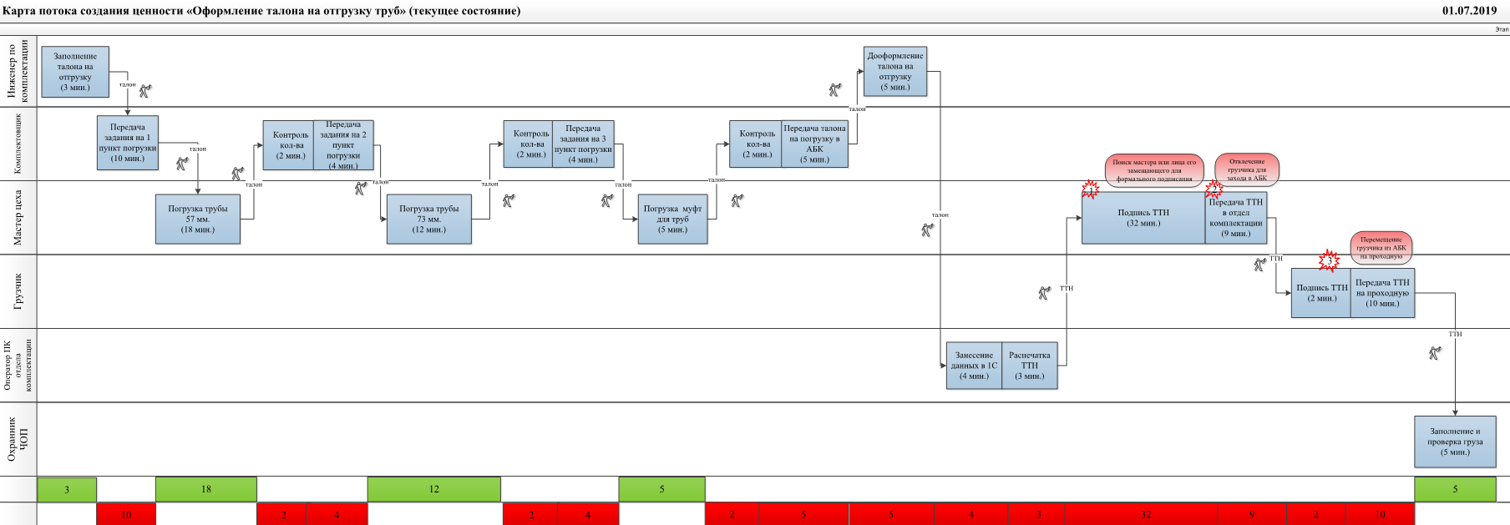
Картирование

Slide 7
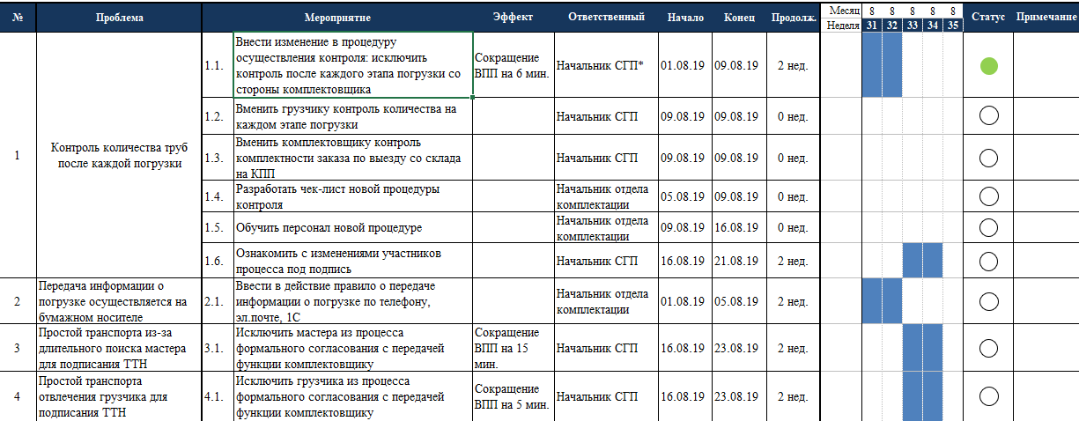
План мероприятий

Slide 8
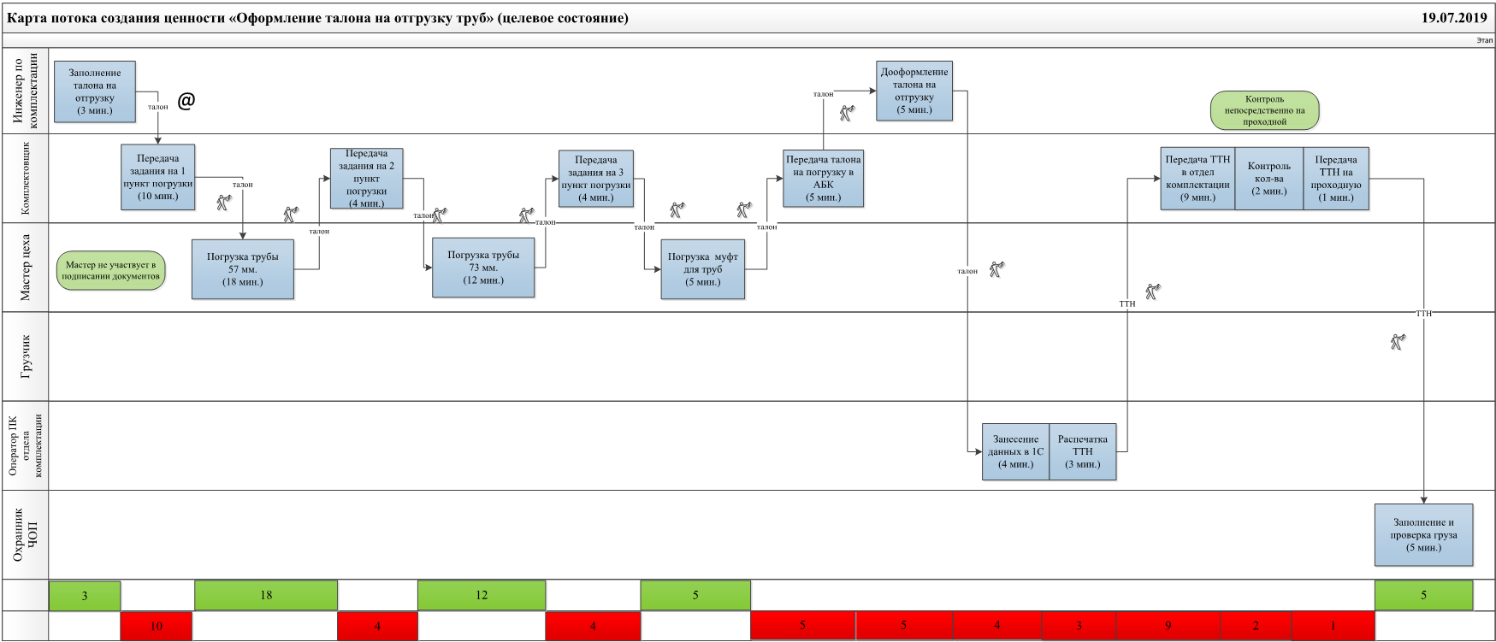
Картирование

Slide 9
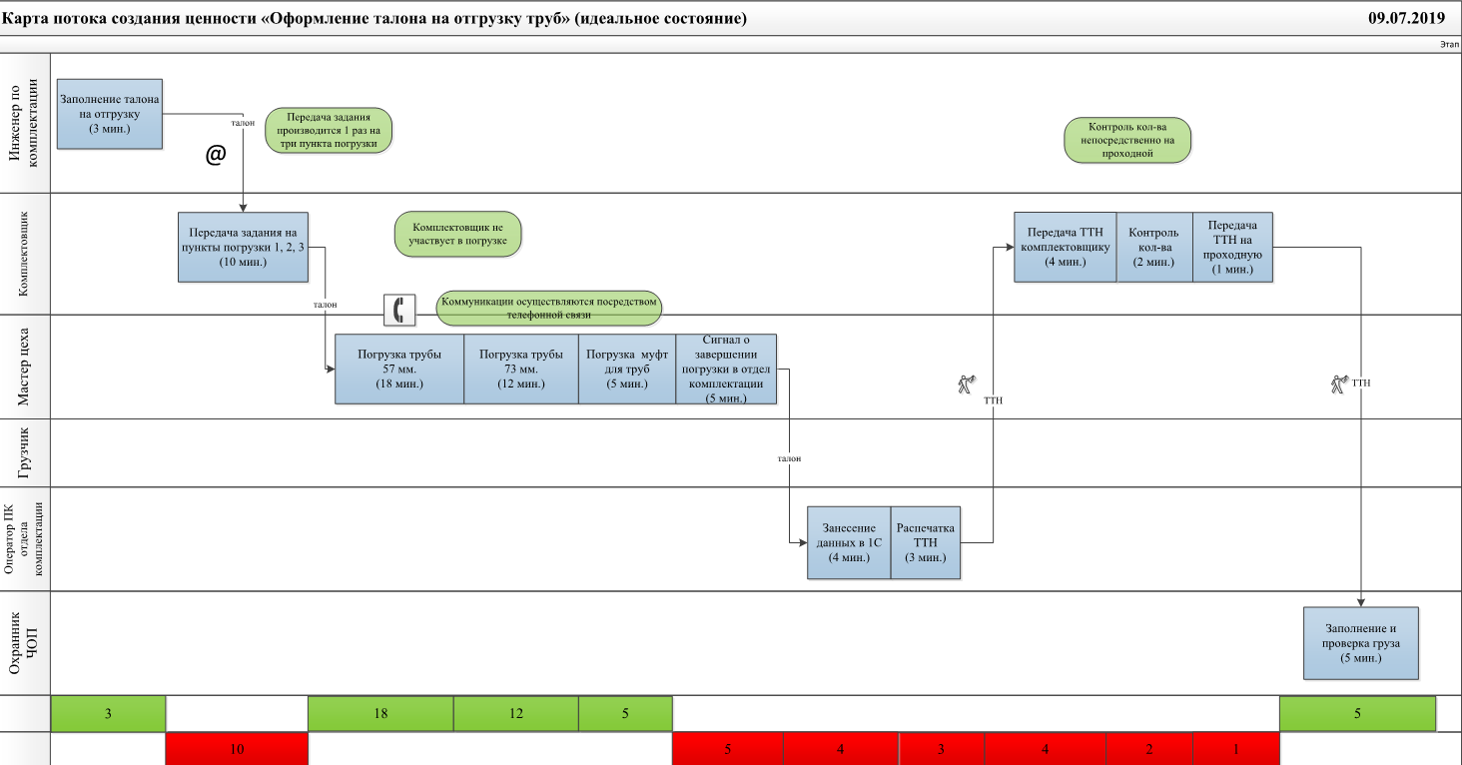
Картирование

Slide 10
ИНСТРУМЕНТЫ
ОПТИМИЗАЦИОННО-ВНЕДРЕНЧЕСКИЕ:
Производственный анализ, картирование
5 S (сортируй, создавай порядок, содержи в чистоте, стандартизируй, совершенствуй)
Стандартизированная работа, эталонное рабочее место
Быстрая переналадка оборудования (SMED)
Вытягивающее производство Pull Production
JIT just in time – точно в срок производить продукцию в нужном количестве и в нужное время
Пока-ёка – защита от ошибок
Диаграмма спагетти
Балансировка процессов
СИСТЕМНЫЕ:
Создание дерева целей предприятия
Разработка карты КПЭ
Матрица компетенций
Создание Инфоцентра предприятия

Slide 11
Условия участия в проекте:
УЧАСТНИКОМ ПРОЕКТА МОЖЕТ СТАТЬ ЛЮБОЕ ПРЕДПРИЯТИЕ КРАСНОДАРСКОГО КРАЯ не соответствующее критериям Национального проекта
Выручка предприятия за последний отчетный год: от 400 млн руб.
Отсутствие просроченных задолженностей по налогам, и иным сборам (включая возврат субсидий и инвестиций);
Не находится в процессе реорганизации, ликвидации и банкротства;
Доля участия налоговых резидентов иностранных государств в уставном (складочном) капитале юридического лица не должна превышать 50%;
Желание руководства участвовать в проекте и добиваться результатов!

Slide 12
Как вступить в нацпроект?
Подача заявления на заключение соглашения о сотрудничестве
Определение консультанта
Заключение соглашения о сотрудничестве с консультантом
Реализация мероприятий, направленных на рост производительности труда

Slide 13
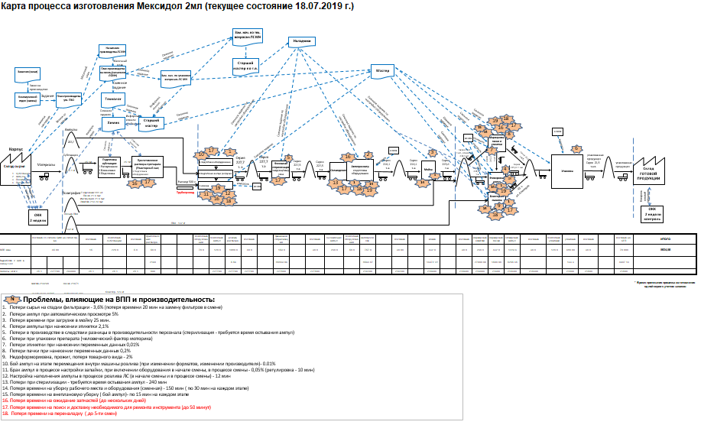
Картирование

Slide 14
АНО «РЕГИОНАЛЬНЫЙ ЦЕНТР КОМПЕТЕНЦИЙ»
РАДИОНОВ ТАРАС
Телефон: +7 989 8242019
E-mail: radionov@rcckk.ru

